Slide 1
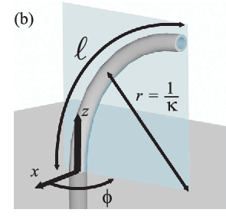
(a)
n=4
Mz
y
n=1,2,..,N
n=1
x

